Slide 1
DANY BOON

Slide 2
Introduction

Slide 3
L’humoriste, par le biais du rire,
peut il de faire découvrir
des facettes d’une région qui nous
sont méconnues?

Slide 4
Plan
L’humoriste
A. Sa biographie
B. Sa carrière
C. Ses ouvres
II. L’humoriste est un créateur de divertissement
A. Le comique
B. Le divertissement
C. L’accentuation de traits typiques
III L’univers de l’humoriste
A. Les situations de la vie de tous les jours
B. Son humour
C. L’humour et l’histoire

Slide 5
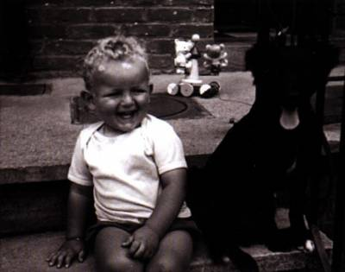
I. L’humoriste
Sa biographie
Daniel Hamidou
né le 26 juin 1966 à Armentière (Nord)

Slide 6
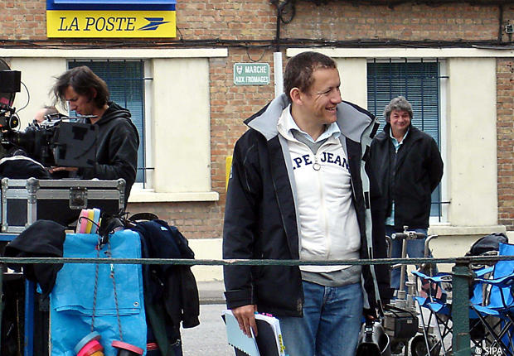
Acteur, humoriste et réalisateur français.

Slide 7
C. Ses œuvres
En tant qu’acteur
1997 : Le Déménagement, de Olivier Doran
2003 : Pédale dure, de Gabriel Aghion
2004 : Joyeux Noël, de Christian Carion
2005 : La Doublure, de Francis Veber
2005 : La Maison du bonheur, de Dany Boon : Charles Boulin
2006 : Mon meilleur ami, de Patrice Leconte
2008 : De l'autre côté du lit, de Pascale Pouzadoux
2008 : Le code a changé, de Danièle Thompson
2009 : Micmacs à tire-larigot, de Jean-Pierre Jeunet

Slide 8
Ses sketchs
1992 : Je vais bien, tout va bien
1993 : Chaud mais pas fatigué
1993-1994 : Dany Boon Fou ?
1995-1996 : Dany Boon
1996 : Tout entier
1996 : Y'a culture et culture
1998 : Dany Boon
2001-2002 : En parfait état
2005-2006 : Waïka
2009-2010 : Trop Stylé
Ses longs métrages
2006 : La Maison du bonheur(réalisateur et scénariste)
2008 : Bienvenue chez les Ch'tis(réalisateur et scénariste)
2011 : Rien à déclarer (réalisateur et scénariste)

Slide 9
II. L’humoriste est un créateur de divertissement
A .Le comique
A. Le comique
Bienvenue chez les Ch’tis

Slide 10
Rien à déclarer

Slide 11
Le défilé de Waika

Slide 12
B. Le divertissement
Les blagues belges

Slide 13
Philippe Abrams essaye d’expliquer à Antoine Bailleul qu’il ne faut pas boire d’alcool pendant le service

Slide 14
Sketch 2 minutes
Imitation des répondeurs téléphoniques

Slide 15
C. L’accentuation des traits typiques
C. L’accentuation des traits typiques
Interprétation de la chanson Hu d’un ami flamand qui n’est pas connu du public

Slide 16
L’accent du Nord

Slide 17
L’accent Belge

Slide 18
III L’univers de l’humoriste
Les situations de la vie de tous les jours
Le waika

Slide 19
Mercedes (vidéo)
Le garage ercedes

Slide 20
Vidéo
La poste
La Poste

Slide 21
B. Son humour
Jovial
Sketch je vais bien tout va bien

Slide 22
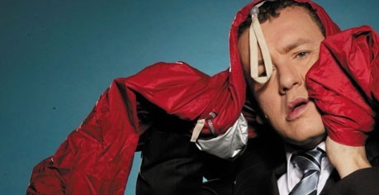
Sa gestuelle

Slide 23
Films grand public
Micmacs à Tire-Larigot

Slide 24
Bienvenu chez les cht’is

Slide 25
Le code à changé

Slide 26
La maison du bonheur

Slide 27
C. L’humour et l’histoire
L’ouverture des frontières de 1993

Slide 28
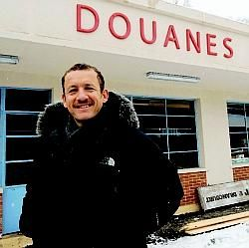
Ouvertures des frontières
Suppression de la douane sur la frontière France-Belgique

Slide 29
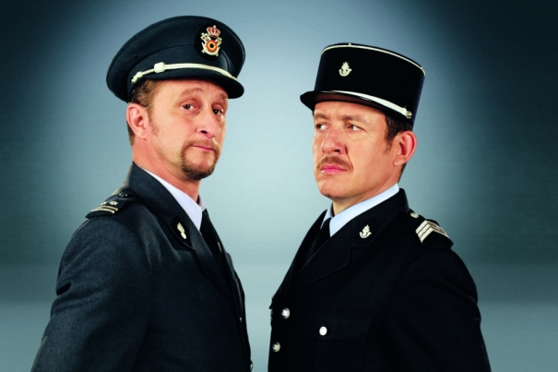
Racisme entre belges et français

Slide 30
Cérémonie des césars
Son mécontentement lors de la cérémonie

Slide 32
Conclusion
Grace à l’ensemble de ses œuvres,
nous avons pu voir que Dany Boon
aime l’histoire et la faire découvrir
à son public.

Slide 33
Ouverture
Le rire est il un moyen de faire
découvrir de nouveaux horizons
aux spectateurs d’humoristes?

